Slide 1
第7章 时序逻辑电路
武汉科技大学计算机学院

Slide 2
本章内容
第7章 时序逻辑电路
7.1 寄存器
7.2 计数器
7.3 顺序脉冲发生器
7.4 基于MSI时序逻辑电路的分析与设计

Slide 3
7.1 寄存器
7.1 寄存器
7.1.1 数码寄存器
7.1.2 锁存器
7.1.3 移位寄存器
在数字系统中，通常用n个触发器和附加的逻辑门构成n位寄存器。
n个触发器用于存储n位二进制信息
逻辑门电路控制寄存器按照命令接收信息
或者把已存储的信息按照某种方式输出

Slide 4
7.1.1 数码寄存器
7.1.1 数码寄存器
数码寄存器是用于寄存数据的逻辑部件，可用来构成其他类型的寄存器。
n位的数码寄存器由n个触发器构成，通常借助外部时钟脉冲把数据寄存到触发器中。
74LS175——
4位并入、并出
上升沿送数、异步清零
74LS175

Slide 5
7.1.1 数码寄存器
74LS175的功能表
 | CLK | D₃ D₂ D₁ D₀ | Q₃ Q₂ Q₁ Q₀
0 | x | x x x x | 0 0 0 0
1 | 0 | x x x x | 保持
1 | 1 | x x x x | 保持
1 | ↓ | x x x x | 保持
1 | ↑ | D₃ D₂ D₁ D₀ | D₃ D₂ D₁ D₀
74174——6位数码寄存器，时钟上升沿存储数据

Slide 6
7.1.2 锁存器
7.1.2 锁存器
锁存器能够实现对输入数据的锁存。
74LS373——
具有三态输出的8位锁存器。
74LS373的功能表
工作方式 | LE |  | D_{i} | O_{i}
透明方式 | 1 | 0 | 0 | 0
 |  |  | 1 | 1
锁存方式 | 0 | 0 | x | Q_{i}
高阻 | x | 1 | x | Z
74LS373

Slide 7
7.1.2 锁存器
例7.1 用74LS373和少量的逻辑门设计一个4路抢答电路

Slide 8
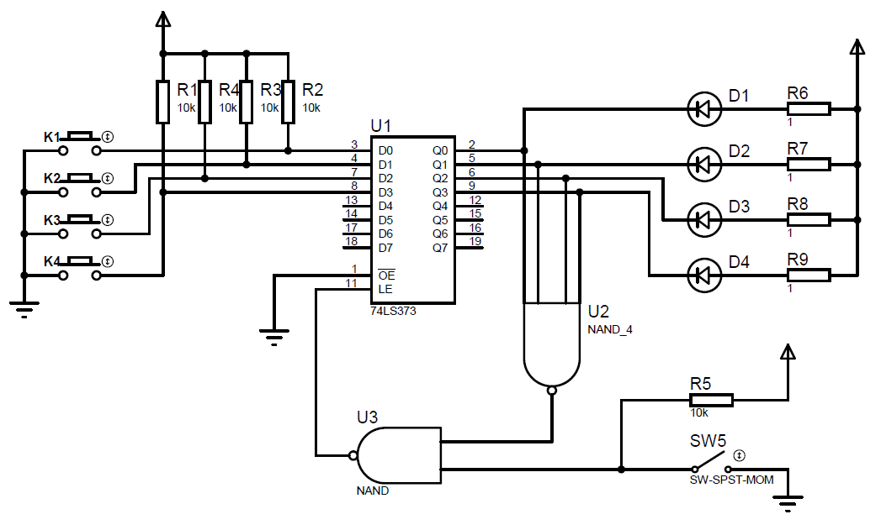
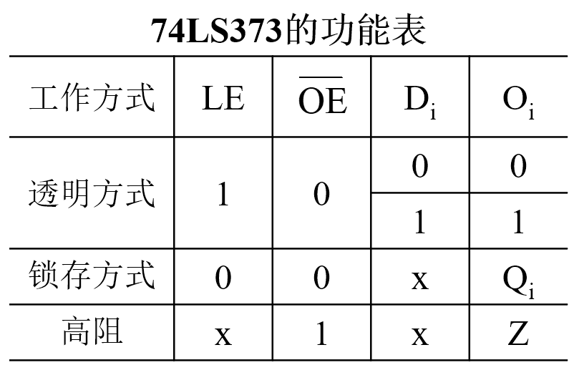
7.1.2 锁存器
例7.1 用74LS373和少量的逻辑门设计一个4路抢答电路

Slide 9
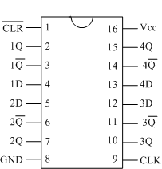
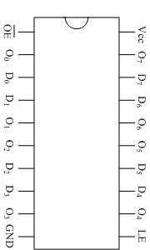
寄存器和锁存器的区别
74LS175
74LS373
寄存器与锁存器的区别
1）控制信号：
寄存器是同步时钟控制，边沿触发；
锁存器是电平信号控制，电平触发；
2）输出端信号：
寄存器的输出端平时不随输入端的变化而变化
只有在时钟（CLK）有效时才将输入端的数据送输出端；
锁存器的输出端平时总随输入端变化而变化（LE=1）
只有当锁存器信号（LE=0）到达时，才将输出端状态锁存，
使其不再随输入端的变化而变化；

Slide 10
7.1.3 移位寄存器
7.1.3 移位寄存器
移位寄存器除了具有存储代码的功能以外，还具有移位功能。
在移位操作时，要求每来一个时钟脉冲(即移位命令)，
寄存器中存储的数据就顺次向左或向右移动一位。
移位寄存器的输入方式有两种：
串行输入：在同一个时钟脉冲作用下，每输入一个时钟脉冲，输入数据就移入一位到寄存器中，同时已存入的数据继续右移或左移。若将多位数据存入串行移位寄存器，需要多个时钟脉冲，因此串行输入方式的寄存器工作速度慢。
并行输入：把全部数据同时输入寄存器，工作速度快。
移位寄存器的输出方式也有两种：
串行输出：在时钟脉冲作用下一位一位对外输出的。
并行输出：各位数据是通过其内的触发器输出端同时对外输出的。
移位寄存器包括有：
串行寄存器 （串入串出）
并/串寄存器（并入串出）
串/并寄存器（串入并出）

Slide 11
7.1.3 移位寄存器
移位寄存器
移位寄存器包括有：
串行寄存器 （串入串出）
并/串寄存器（并入串出）
串/并寄存器（串入并出）

Slide 12
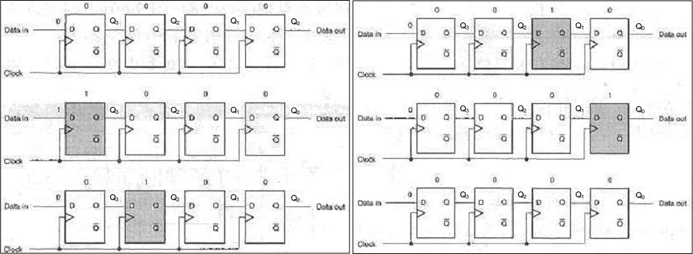
6.4.3 移位寄存器
4位右移串行移位寄存器（串入并出）
左移定义为数据编码的各位依次向左移动，右移定义为数据编码的各位依次向右移动，其中数据编码的高位在左边，低位在右边。

Slide 13
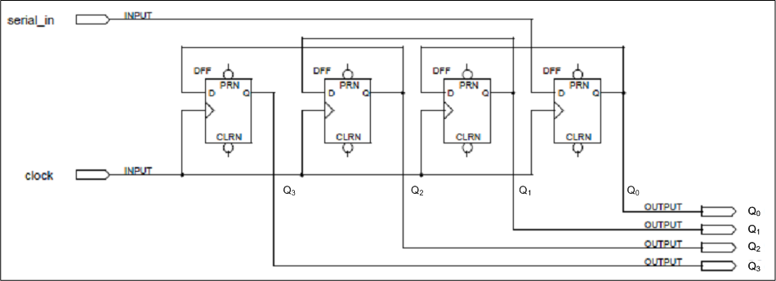
7.1.3 移位寄存器
移位寄存器
4位左移串行移位寄存器（串入并出）
左移定义为数据编码的各位依次向左移动，右移定义为数据编码的各位依次向右移动，其中数据编码的高位在左边，低位在右边。

Slide 14
7.1.3 移位寄存器
8位串入-并出移位寄存器74LS164
8位串入-并出(8-bit serial-in/parallel-out shift register)
上升沿触发
异步清零
串入数据是A和B的与
左移定义为数据编码的各位依次向左移动，右移定义为数据编码的各位依次向右移动，其中数据编码的高位在左边，低位在右边。
74LS164的功能表
工作方式 | 输入 |  |  |  | 输出
 |  | CP | A | B | Q₇∼Q₁ | Q₀
复位 | 0 | x | x | x | 0000000 | 0
移位 | 1 | ↑ | 0 | 0 | Q₆∼Q₀ | 0
 | 1 | ↑ | 0 | 1 | Q₆∼Q₀ | 0
 | 1 | ↑ | 1 | 0 | Q₆∼Q₀ | 0
 | 1 | ↑ | 1 | 1 | Q₆∼Q₀ | 1

Slide 15
7.1.3 移位寄存器
8位串入-并出移位寄存器74LS164

Slide 16
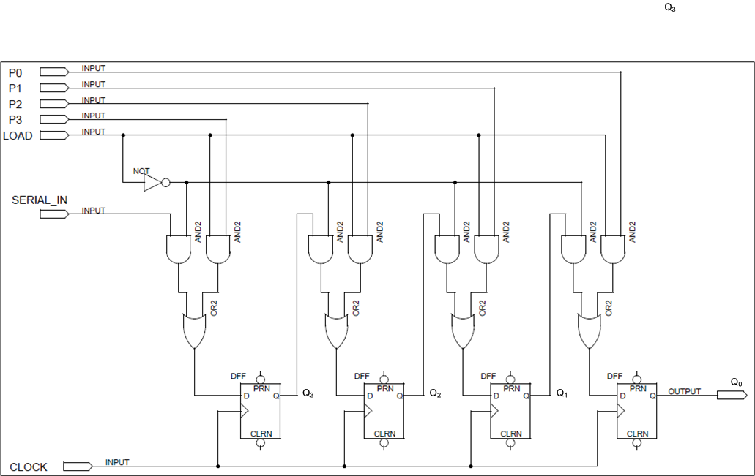
7.1.3 移位寄存器
4位并入/串入－串出移位寄存器
LOAD=0，串行输入

Slide 17
7.1.3 移位寄存器
4位并入/串入－串出移位寄存器
LOAD=0，串行输入
LOAD=1，并行输入

Slide 18
7.1.3 移位寄存器
8位并入/串入-串出移位寄存器74LS166
上升沿触发、异步清零
MR——异步清零
INH——时钟封锁信号，
正常工作时应为低电平
SH/LD——数据移位/装入
SI —— 串行移位输入
工作方式 | 输入 |  |  |  |  |  | 内部状态 | 输出
 |  | INH | CLK |  | SI | H G … B A | Q₇∼ Q₁ Q₀ | Q_{H}
复位 | 0 | x | x | x | x | x | 00000000 | 0
装入数据 | 1 | 0 | ↑ | 0 | x | h g … b a | h∼b、a | h
移位 | 1 | 0 | ↑ | 1 | 0 | x | Q₆∼Q₀ 0 | Q₆
 | 1 | 0 | ↑ | 1 | 1 | x | Q₆∼Q₀ 1 | Q₆

Slide 19
7.1.3 移位寄存器
8位并入/串入-串出移位寄存器74LS166

Slide 20
7.1.3 移位寄存器
4位双向通用移位寄存器74LS194
(4-bit Bidirectional Universal Shift Register)——
由4个主从RS触发器组成
D₀∼D₃： 并行数据输入端
Q₀∼Q₃ ： 并行数据输出端
D_{SR} ： 串行数据右侧移入端
D_{SL} ： 串行数据左侧移入端
S₁、S₀ ： 工作方式
S₁ S₀ =00，保持
S₁ S₀ =01，左移(从右侧移入)
S₁ S₀ =10，右移(从左侧移入)
S₁ S₀ =11，送数

Slide 21
7.1.3 移位寄存器
4位双向通用移位寄存器74LS194
74LS194的功能表
工作方式 | 输入 |  |  |  |  |  | 输出
 |  | CLK | S₁ S₀ | D_{SR} | D_{SL} | D₃∼ D₀ | Q₃ | Q₂ | Q₁ | Q₀
复位 | 0 | x | x x | x | x | x | 0 | 0 | 0 | 0
保持 | 1 | x | 0 0 | x | x | x | Q₃ | Q₂ | Q₁ | Q₀
左移 | 1 | ↑ | 0 1 | 0 1 | x x | x x | Q₂ | Q₁ | Q₀ | 0 1
右移 | 1 | ↑ | 1 0 | x x | 0 1 | x x | 0 1 | Q₃ | Q₂ | Q₁
装入数据 | 1 | ↑ | 1 1 | x | x | D₃∼ D₀ | D₃ | D₂ | D₁ | D₀

Slide 22
7.1.3 移位寄存器
4位双向通用移位寄存器74LS194

Slide 23
7.1.3 移位寄存器
74LS194的Verilog HDL描述
module ls194( Mrf, clk,s1,s0, Dsl,Dsr,data_in,data_out ); //模块的I/O端口声明
input Mrf; // 清零信号，低电平有效
input clk; // 时钟输入
input s1,s0; // 工作方式控制端
input Dsl, Dsr; // 左、右侧移入数据端
input [3:0] data_in; // 四位的数据输入
output [3:0] data_out; // 四位的数据输出
reg [3:0] data_out; // 说明为寄存器类型
always@(posedge clk or negedge Mrf) begin //完成具体功能的过程块
………….
74LS194

Slide 24
7.1.3 移位寄存器
always@(posedge clk or negedge Mrf) begin //完成具体功能的过程块
if(!Mrf) data_out <= 4'b0000; // 复位清零
else begin
case({s1,s0})
2'b01: // 左移
begin
data_out <= data_out<<1; // 左移1位
if(Dsr==1) data_out[0] <= 1; // 右侧补1
else data_out[0] <= 0; // 右侧补0
end
2'b10: // 右移
begin
data_out <= data_out>>1; // 右移1位
if(Dsl==1) data_out[3] <= 1; // 左侧补1
else data_out[3] <= 0; // 左侧补0
end
2'b11: // 装入数据
data_out <= data_in; // 输入赋值给输出
default: data_out <= data_out; // 保持
endcase
end
end
endmodule

Slide 25
7.1.3 移位寄存器
用74LS194设计一个并/串转换器，能接收7位的有效数据，转换成串行数据，按先低后高的顺序输出

Slide 26
7.2 计数器
7.2 计数器(Counter)
计数器：主要由触发器和逻辑门构成，能够对外部输入脉冲的个数进行计数。
输入脉冲个数的多少，由计数器记忆的不同状态表示。计数器常用来对时钟脉冲进行计数、分频、定时等。
计数器的模：在输入脉冲作用下，计数器正常工作时能呈现出的不同状态的个数，也称为计数容量或计数长度。
这些不同的状态称为有效状态，一个模为m的计数器具有m个有效状态。
7.2.1 计数器分类
7.2.2 同步集成计数器
7.2.3 异步集成计数器
7.2.4 基于MSI计数器的任意M进制计数器
7.2.5 移位寄存器型计数器

Slide 27
7.2.1 计数器分类
7.2.1 计数器分类
按触发方式分类：
① 同步计数器(Synchronous Counter)——各触发器受同一时钟控制
② 异步计数器(Asynchronous Counter)——触发器的翻转不是同时发生的
按计数器输出数码的规律分类：
① 加法计数器(Up Counter)
② 减法计数器(Down Counter)
③ 可逆计数器(Up/Down Counter, 加/减计数器)
计数器的模(Modulus)：在循环中有m个状态——模m计数器
按计数器的容量分类：
①模2^{n}计数器： 计数状态有N=2^{n}个，N——计数器容量或计数长度
②模非2^{n}计数器：计数容量N≠2^{n}，如十进制计数器
计数器可用触发器设计，目前使用较多的是集成计数器
集成计数器——同步、异步；二进制计数器、十进制计数器

Slide 28
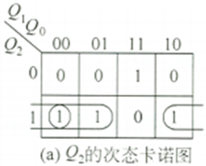
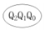
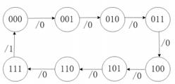
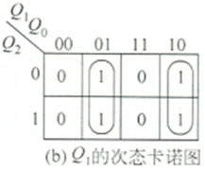
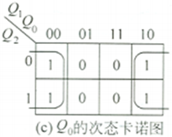
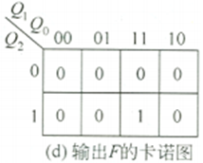
补充： 计数器的设计方法
补充： 计数器的设计方法
1. 同步八进制加法计数器
Q₁Q₀ Q₂ | 00 | 01 | 11 | 10
0 | 001/0 | 010/0 | 100/0 | 011/0
1 | 101/0 | 110/0 | 000/1 | 111/0
次态卡诺图
D₂ = Q₂ ⊕ (Q₁Q₀)
D₁ = Q₁ ⊕ Q₀
D₀ = Q₀
F = Q₂Q₁Q₀

Slide 29
补充： 计数器的设计方法
补充： 计数器的设计方法
1. 同步八进制加法计数器
D₂ = Q₂ ⊕ (Q₁Q₀)
D₁ = Q₁ ⊕ Q₀
D₀ = Q₀
F = Q₂Q₁Q₀
F
FF₀
FF₁
FF₂
D
Q
D
Q
D
Q
>C1
>C1
>C1
R′
Q′
R′
Q′
R′
Q′
1
1
1
CLK

Slide 30
补充： 计数器的设计方法
补充： 计数器的设计方法
2. 同步4位十六进制计数器
D₃ = Q₃ ⊕ (Q₂Q₁Q₀)
D₂ = Q₂ ⊕ (Q₁Q₀)
D₁ = Q₁ ⊕ Q₀
D₀ = Q₀ ⊕ 1
F = Q₃ Q₂Q₁Q₀
异步清零端

Slide 31
补充： 计数器的设计方法
3. 同步计数器的控制选项
预置数： 同步、异步；
清零： 同步、异步；
计数使能、进位端；
双向计数；
3.1 同步预置数
LOAD=0时，在时钟作用下，持续计数逻辑；
LOAD=1时，在时钟作用下，将P3端的预置数载入触发器；
D₃ = Q₃ ⊕ (Q₂Q₁Q₀)
D₂ = Q₂ ⊕ (Q₁Q₀)
D₁ = Q₁ ⊕ Q₀
D₀ = Q₀ ⊕ 1
F = Q₃ Q₂Q₁Q₀
带有同步预置数端和异步清零端的计数器FF3
带有同步预置数端和异步清零端的计数器单元

Slide 32
补充： 计数器的设计方法
3.1 同步预置数
D₃ = Q₃ ⊕ (Q₂Q₁Q₀)
D₂ = Q₂ ⊕ (Q₁Q₀)
D₁ = Q₁ ⊕ Q₀
D₀ = Q₀ ⊕ 1
带有同步预置数端和异步清零端的计数器单元
带有异步清零端的4位16进制计数器
带有同步预置数和异步清零端的4位16进制计数器

Slide 33
补充： 计数器的设计方法
3.2 异步预置数
ALOAD=1时:
P=1 → Q=1;
P=0 → Q=0;
ALOAD=0时:
预置数和清零功能无效；
带有异步预置数端的计数器单元
CLEAR=0时:
PRN=1, CLRN=0 → Q=0;（异步清零）
CLEAR=1时:
PRN和CLRN由P和ALOAD决定；（异步预置数）
带有异步预置数端和异步清零端的计数器单元

Slide 34
补充： 计数器的设计方法
3.2 异步预置数
带有异步预置数端和异步清零端的计数器单元
D₃ = Q₃ ⊕ (Q₂Q₁Q₀)
D₂ = Q₂ ⊕ (Q₁Q₀)
D₁ = Q₁ ⊕ Q₀
D₀ = Q₀ ⊕ 1
带有异步预置数端和异步清零端的4位同步计数器

Slide 35
补充： 计数器的设计方法
补充： 计数器的设计方法
3.3 计数使能
带有同步预置数和异步清零端的4位16进制计数器
带有同步预置数、异步清零端和使能端的4位同步计数器

Slide 36
补充： 计数器的设计方法
补充： 计数器的设计方法
3.4 双向计数器
4位同步减法计数器
4位双向计数器

Slide 37
常见的集成计数器
集成计数器——同步、异步；二进制计数器、十进制计数器
几种常用的集成计数器
CLK脉冲引入方式 | 型号 | 计数模式 | 清零方式 | 预置数方式
同步 | 74LS160 (74160) 74LS161 (74161) 74LS162 (74162) 74LS163 (74163) 74LS190 (74190) 74LS191 (74191) 74LS192 (74192) 74LS193 (74193) | 十进制加法 4位二进制加法 十进制加法 4位二进制加法 单时钟十进制可逆 单时钟4位二进制可逆 双时钟十进制可逆 双时钟4位二进制可逆 | 异步(低有效) 异步(低有效) 同步(低有效) 同步(低有效) 无 无 异步(高有效) 异步(高有效) | 同步(低有效) 同步(低有效) 同步(低有效) 同步(低有效) 异步(低有效) 异步(低有效) 异步(低有效) 异步(低有效)
异步 | 74LS290 (74290) 74LS293 (74293) | 二-五-十进制加法 二-八-十六进制加法 | 异步(高有效) 异步(高有效) | 无 无

Slide 38
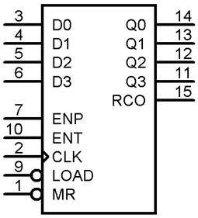
7.2.2 同步集成计数器
4位二进制加法计数器74LS161
——异步清零、同步预置数、上升沿计数
LOAD——预置数控制，低有效
MR——异步清零，低有效
D₀∼D₃——数据输入
Q₀∼Q₃——计数输出
ENP、ENT——计数使能
RCO——进位输出
74LS163与74LS161引脚排列、逻辑功能类似
区别：74LS163的MR是同步清零端

Slide 39
7.2.2 同步集成计数器
4位二进制加法计数器74LS161
清零：MR = 0
预置数：MR = 1, LOAD = 0时,CLK上升沿装入(同步预置数)
计数：LOAD = MR = 1,ENP = ENT = 1,对CLK上升沿计数，
当Q₃∼Q₀=1111时，RCO=1且维持一个时钟周期
保持：LOAD = MR = 1,且ENP·ENT=0(ENT=0还会使RCO=0)
74LS161的功能表
工作方式 | 输入 |  |  |  |  | 输出
 |  |  | CLK | ENP ENT | D₃ ∼ D₀ | Q₃ ∼ Q₀
清零 | 0 | x | x | x x | x | 0 0 0 0
预置数 | 1 | 0 | ↑ | x x | D₃ ∼ D₀ | D₃ ∼ D₀
计数 | 1 | 1 | ↑ | 1 1 | x | 加1计数
保持 | 1 | 1 | x | 0 x x 0 | x | 保持 Q₃∼ Q₀保持，RCO＝0

Slide 40
7.2.2 同步集成计数器
4位二进制加法计数器74LS161

Slide 41
7.2.2 同步集成计数器
74LS161的Verilog HDL描述
module ls161( Mrf, Load, clk, Enp, Ent, data_in, data_out, Rco ); //计数器模块I/O端口声明
input Mrf; // 清零端，低电平有效
input Load; // 置位端，低电平有效
input clk; //时钟端
input Enp, Ent; // 计数器使能端
input [3:0] data_in; // 4位预置数据
output [3:0] data_out;//4位输出数据
output Rco; // 进位输出端
reg [3:0] data_out; //说明为寄存器类型
reg Rco;
always@(posedge clk or negedge Mrf) begin
if(!Mrf) begin data_out <= 4'b0000; Rco <= 0; end // 清零
else if(!Load) data_out <= data_in; // 同步置位
else begin
case ({Enp,Ent}) // 计数器使能控制
……
endcase
end
end
endmodule

Slide 42
7.2.2 同步集成计数器
74LS161的Verilog HDL描述
case ({Enp,Ent}) // 计数器使能控制
2'b?0: begin
data_out <= data_out; // 输出保持
Rco <= 0; // 进位清零
end
2'b11: if(data_out==4'b1111)
begin
data_out <= 0; // 计数归零
Rco <= 1; // 进位有效
end
else
begin
data_out <= data_out+1; // 计数器计数
Rco <= 0; // 进位清零
end
default: begin
data_out <= data_out; // 输出保持
Rco <= Rco; // 进位保持
end
endcase

Slide 43
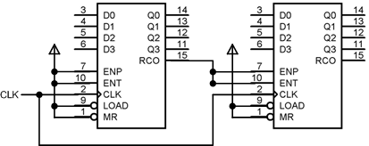
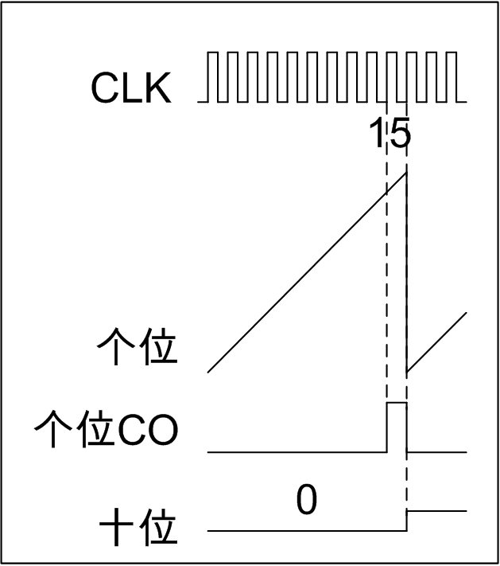
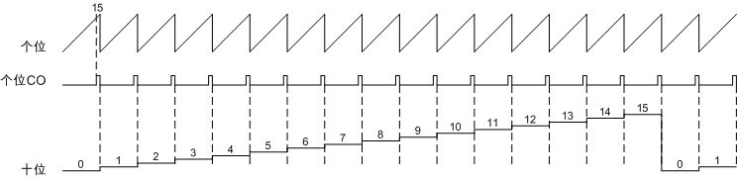
用74HC161构成256进制计数器
74HC163与74HC161引脚排列、逻辑功能类似；
区别：74HC163的MR 是同步清零端
将74HC161级联可以构造容量大于16的二进制计数器?

Slide 44
7.2.2 同步集成计数器
十进制加法计数器74LS160
与74LS161引脚排列、逻辑功能类似
区别：74LS160是BCD码十进制计数器
LOAD=MR=1，ENP=ENT=1，对CLK上升沿计数，
当Q₃∼Q₀=1001时，RCO=1，维持一个时钟周期
74LS160的功能表
工作 方式 | 输入 |  |  |  |  |  | 输出
 | MR | CLK | ENP | ENT | LOAD | D_{i} | Q_{i}
清零 | 0 | X | X | X | X | X | 0
预置数 | 1 1 | ↑ ↑ | X X | X X | 0 0 | 0 1 | 0 1
计数 | 1 | ↑ | 1 | 1 | 1 | X | 计数
保持 | 1 1 | X X | 0 X | X 0 | 1 1 | X X | Q_{i} Q_{i}
74LS162与74LS160引脚排列、逻辑功能类似
区别：74LS162的清零是同步的

Slide 45
7.2.2 同步集成计数器
十进制加法计数器74LS160

Slide 46
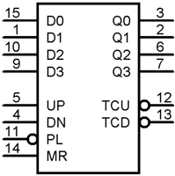
7.2.2 同步集成计数器
双时钟结构BCD码十进制可逆计数器74LS192
可逆计数器——双时钟结构、单时钟结构(有加/减控制端)
74LS192——同步BCD码十进制计数器，双时钟结构
74LS191——4位同步二进制可逆、单时钟结构
74LS190——同步十进制可逆、单时钟结构
74LS193——同步4位二进制可逆、双时钟结构

Slide 47
7.2.2 同步集成计数器
双时钟结构BCD码十进制可逆计数器74LS192
74LS192的功能表
工作方式 | 输入 |  |  |  |  | 输出
 | MR |  | UP | DN | D₃∼D₀ | Q₃∼ Q₀
清零 | 1 | x | x | x | x | 0 0 0 0
预置数 | 0 | 0 | x | x | D₃∼D₀ | D₃∼D₀
加法计数 | 0 | 1 | ↑ | 1 | x | 加1计数
减法计数 | 0 | 1 | 1 | ↑ | x | 减1计数
UP、DN只允许该种输入组合
清零：MR=1，异步清零
预置数：PL=0(且MR无效)时，异步装入数据
加法计数：PL=1, MR=0, DN=1时，对UP上升沿加法计数，
加法计数进位输出TCU=Q₃+Q₂+Q₁+Q₀+UP
即：当Q₃∼Q₀=1001且UP为低电平时，TCU输出一个负脉冲
减法计数：PL=1, MR=0, UP=1时，对DN上升沿减法计数，
减法计数借位输出TCD=Q₃+Q₂+Q₁+Q₀+DN
即：当Q₃∼Q₀=0000且DN为低电平时，TCD输出一个负脉冲

Slide 48
7.2.2 同步集成计数器
双时钟结构BCD码十进制可逆计数器74LS192

Slide 49
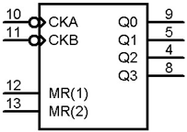
7.2.3 异步集成计数器
二-八-十六进制
加法计数器74LS293
FF₀构成一位二进制计数器
FF₁、FF₂、FF₃构成一个八进制计数器
二进制计数器—CKA接时钟, CKB无时钟, 只有FF₀计数
八进制计数器—CKB接时钟, CKA无时钟, 只有FF₁∼FF₃计数
十六进制计数器—CKA接时钟, CKB与Q₀相连, FF₀∼FF₃均工作

Slide 50
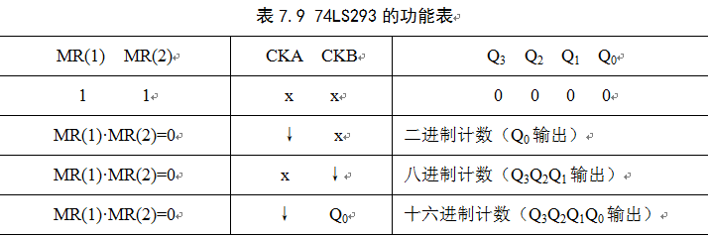
7.2.3 异步集成计数器
二-八-十六进制加法计数器74LS293

Slide 51
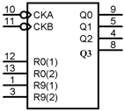
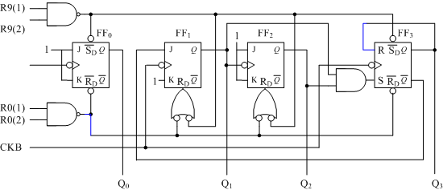
7.2.3 异步集成计数器
二-五-十进制加法计数器74LS290
内部有2个计数器：1个二进制计数器和1个五进制计数器可独立使用，或级联构成十进制计数器

Slide 52
7.2.3 异步集成计数器
二-五-十进制加法计数器74LS290
74LS290第2个计数器的功能
FF₁
FF₂
FF₃
1
J
Q
J
Q
S
Q
>
>
>
CP
CP
CP
1
K
Q
K
Q
R
Q
CKB
Q₁
Q₂
Q₃
J₁=Q₃; K₁=1，CP=CKB
J₂=K₂=1，CP=Q₁
S₃=Q₁Q₂ ; R₃=Q₃，CP=CKB
Q₁*=J₁Q₁+K₁Q₁=Q₃Q₁，CKB下降沿动作
Q₂*=Q₂，Q₁下降沿动作
Q₃*=S+RQ₃=Q₁Q₂，CKB下降沿动作

Slide 53
7.2.3 异步集成计数器
二-五-十进制加法计数器74LS290
第2个计数器的状态转换表
Q₁*=Q₃Q₁，CKB下降沿动作
Q₂*=Q₂，Q₁下降沿动作
Q₃*=Q₁Q₂，CKB下降沿动作
74LS290中FF₁∼FF₃的状态转换真值表
CLK顺序 | Q₃ Q₂ Q₁ | Q₃* Q₂* Q₁*
1 2 3 4 5 | 0 0 0 0 0 1 0 1 0 0 1 1 1 0 0 | 0 0 1 0 1 0 0 1 1 1 0 0 0 0 0
功能：五进制计数器(可自启动)

Slide 54
7.2.3 异步集成计数器
二-五-十进制加法计数器74LS290
74LS290的功能表
R0(1) R0(2) | R9(1) R9(2) | CKA CKB | 输出
1 1 1 1 | 0 x x 0 | x x | Q₃Q₂Q₁Q₀=0000
0 x x 0 | 1 1 1 1 | x x | Q₃Q₂Q₁Q₀=1001
R0(1)·R0(2)=0 | R9(1)·R9(2)=0 | ↓ x | 二进制计数（Q₀输出）
 |  | x ↓ | 五进制计数（Q₃Q₂Q₁输出）
 |  | ↓ Q₀ | 8421码(Q₃Q₂Q₁Q₀ )十进制计数
 |  | Q₃ ↓ | 5421码(Q₀Q₃Q₂Q₁)十进制计数

Slide 55
7.2.3 异步集成计数器
二-五-十进制加法计数器74LS290
构成十进制计数器的状态变化规律
8421码计数输出
COUNT | OUTPUT
 | Q₃Q₂Q₁Q₀
0 1 2 3 4 5 6 7 8 9 | 0 0 0 0 0 0 0 1 0 0 1 0 0 0 1 1 0 1 0 0 0 1 0 1 0 1 1 0 0 1 1 1 1 0 0 0 1 0 0 1
5421码计数输出
COUNT | OUTPUT
 | Q₀Q₃Q₂Q₁
0 1 2 3 4 5 6 7 8 9 | 0 0 0 0 0 0 0 1 0 0 1 0 0 0 1 1 0 1 0 0 1 0 0 0 1 0 0 1 1 0 1 0 1 0 1 1 1 1 0 0

Slide 56
常见的集成计数器
集成计数器——同步、异步；二进制计数器、十进制计数器
几种常用的集成计数器
CLK脉冲引入方式 | 型号 | 计数模式 | 清零方式 | 预置数方式
同步 | 74LS160 (74160) 74LS161 (74161) 74LS162 (74162) 74LS163 (74163) 74LS190 (74190) 74LS191 (74191) 74LS192 (74192) 74LS193 (74193) | 十进制加法 4位二进制加法 十进制加法 4位二进制加法 单时钟十进制可逆 单时钟4位二进制可逆 双时钟十进制可逆 双时钟4位二进制可逆 | 异步(低有效) 异步(低有效) 同步(低有效) 同步(低有效) 无 无 异步(高有效) 异步(高有效) | 同步(低有效) 同步(低有效) 同步(低有效) 同步(低有效) 异步(低有效) 异步(低有效) 异步(低有效) 异步(低有效)
异步 | 74LS290 (74290) 74LS293 (74293) | 二-五-十进制加法 二-八-十六进制加法 | 异步(高有效) 异步(高有效) | 无 无

Slide 57
7.2.4 基于MSI计数器的任意M进制计数器
7.2.4 基于MSI计数器的任意M进制计数器
用M进制中规模集成计数器，实现N进制计数器
若M≥N只需一片；反之需多片
反馈清零法(同步复位、异步复位)
——检测计数器的指定状态，反馈到MSI 的复位端，强制进入全0状态
用异步清零设计N进制计数器的步骤：
(被检测的状态短暂存在，应属无效状态)
(1) 写出N进制计数器的S_{N}状态的编码
(若是同步复位，取S_{N-1}状态)
(2) 求反馈逻辑
清零信号低有效——S_{N}状态编码中值为1的各位Q与非
清零信号高有效——S_{N}状态编码中值为1的各位Q与
(3) 画逻辑图——CLK及反馈控制的连接、相关控制端的连接

Slide 58
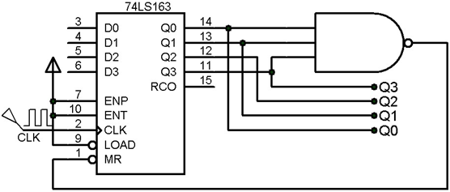
7.2.4 基于MSI计数器的任意M进制计数器
例7.3 用74LS163构成十二进制计数器
74LS163——同步清零的4位同步二进制计数器
74LS163是同步清零，
十二进制计数器的S_{N-1}的状态S₁₁=1011
(2) 求反馈逻辑(复位信号MR低有效)：MR=Q₃Q₁Q₀
(3) 画逻辑图——
为使计数器正常工作，ENP、ENT、LOAD都接高电平

Slide 59
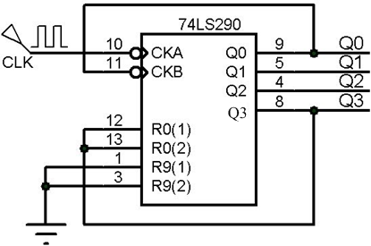
7.2.4 基于MSI计数器的任意M进制计数器
例7.4 用74LS290构成八进制计数器
74LS290——异步清零的，二-五-十进制异步计数器
先把74LS290接成十进制(采用8421码)计数器形式
——CKA=CLK, CKB= Q₀
(1) 74LS290是异步清零，写出八进制计数器S_{N}的状态S₈=1000
(2) 求反馈逻辑(复位信号高有效)：反馈输出为 Q₃，取R₀₁=R₀₂=Q₃ ；R9(1)、R9(2)接无效信号(低电平)
(3) 画逻辑图

Slide 60
7.2.4 基于MSI计数器的任意M进制计数器
反馈预置数法
反馈预置数法 (同步置数、异步置数)
检测计数器的指定状态
反馈到MSI 的预置数端
装入特定数据
同步预置数设计N进制计数器的步骤：
写出N进制计数器的S_{N-1}状态的编码
(若是异步预置数，取S_{N}状态)
(2) 求反馈逻辑
预置数信号低有效
若S₀∼S_{N-1}的编码是从小到大的顺序：
取S_{N-1}状态编码中值为1的各位Q “与非”；
否则：取S_{N-1}编码中值为1的各位Q与
值为0的各位Q的非进行 “与非”
预置数信号高有效
S_{N-1}状态编码中相应位进行”与”
(3) 画逻辑图

Slide 61
7.2.4 基于MSI计数器的任意M进制计数器
例7.5 用74LS161设计十进制计数器
74LS161——异步清零、同步预置数，4位二进制计数器
预置为0方式——计数器计10个脉冲后，就预置为0
S₉=1001，反馈逻辑LOAD=Q₃Q₀
1
Q₀
Q₁
Q₂
Q₃
ENP
RCO
ENT
74LS161
LOAD
CLK
>CLK
MR
1
D₀
D₁
D₂
D₃

Slide 62
7.2.4 基于MSI计数器的任意M进制计数器
例7.5 用74LS161设计十进制计数器
预置为最小数方式
用进位输出RCO完成预置数操作——Q₃Q₂Q₁Q₀=1111时，RCO=1，反相后送给LOAD，预置数据为D₃D₂D₁D₀=0110

Slide 63
7.2.4 基于MSI计数器的任意M进制计数器
例7.5 用74LS161设计十进制计数器
预置为最大数方式
置最大数方式——计到某个数后，置为最大数，然后接着从0开始计数
4位二进制计数器的最大数是1111；要实现十进制计数，需跳过6个状态
应该在计到1000时，使预置数端(同步预置数)有效，下个脉冲到达时置为1111——1111可视为状态转换中的S₀
S₀=1111，S₉=1000；即，Q₃Q₂Q₁Q₀=1000时，LOAD=0；
故反馈逻辑LOAD=Q₃Q₂Q₁Q₀；预置数为D₃D₂D₁D₀=1111

Slide 64
7.2.4 基于MSI计数器的任意M进制计数器
例7.5 用74LS161设计十进制计数器
反馈逻辑LOAD=Q₃Q₂Q₁Q₀；预置数为D₃D₂D₁D₀=1111

Slide 65
7.2.4 基于MSI计数器的任意M进制计数器
例7.5 用74LS161设计十进制计数器
预置为中间数方式
置中间数方式——计到某个数后，就置为一个中间数 ，然后接着开始计数，该中间数可视为S₀状态
设中间数为1010，S₉=0011
跳过6个状态：0100 、0101、0110、0111 、1000、1001
S₀=1010，S₉=0011；即，Q₃Q₂Q₁Q₀=0011时，LOAD=0；
故反馈逻辑LOAD=Q₃Q₂Q₁Q₀；预置数为D₃D₂D₁D₀=1010

Slide 66
7.2.4 基于MSI计数器的任意M进制计数器
例7.5 用74LS161设计十进制计数器
反馈逻辑LOAD=Q₃Q₂Q₁Q₀；预置数为D₃D₂D₁D₀=1010
若预置的中间数取0011，则构成余3码十进制计数器
反馈逻辑LOAD=Q₃Q₂；预置数为D₃D₂D₁D₀=0011

Slide 67
7.2.4 基于MSI计数器的任意M进制计数器
例7.6 74LS192构成六进制加法计数器
要求初态取0010
74LS192——双时钟输入，同步BCD码可逆计数器
异步清零(高有效)、异步预置数(低有效)
加法计数——UP接计数脉冲，DN接高电平
由于初态是S₀=0010，74LS192是异步预置数，S₆=1000
即，当Q₃Q₂Q₁Q₀=1000时，PL=0(S₀∼S₆是从小到大顺序)
反馈逻辑PL=Q₃；预置的数据为D₃D₂D₁D₀=0010

Slide 68
7.2.4 基于MSI计数器的任意M进制计数器
例7.7 74LS163构成二十四进制计数器
(3) 24个有效状态的编码依次取00H∼17H
设两片构成的计数器的计数值为Q₇∼Q₀
低位进行十六进制计数，当计数值Q₇∼Q₀=00010111(17H)时，应将两个计数器同时清零即可，故两个计数器的MR=Q₄Q₂Q₁Q₀

Slide 69
7.2.4 基于MSI计数器的任意M进制计数器
例7.7 74LS163构成二十四进制计数器
74LS163——同步清零、同步预置数，4位同步二进制计数
2片74LS163，分别作为个位和十位计数
(1) 取0∼23的8421BCD码作为24个有效状态的编码

Slide 70
7.2.4 基于MSI计数器的任意M进制计数器
例7.7 74LS163构成二十四进制计数器
(2) 有效状态的编码取06H∼0FH、 16H∼1FH、 26H∼29H
设两片构成的计数器的计数值为Q₇∼Q₀
个位进行十进制计数(有效状态6∼F)，故若Q₃∼Q₀=1111(即RCO=1)或者Q₇∼Q₄=0010且Q₃∼Q₀=1001(个位计了3个脉冲)时，个位的LOAD=0，即个位的LOAD=RCO⋅Q₅Q₃Q₀
十位当计了23个脉冲时应清零，即十位的MR=Q₅Q₃Q₀

Slide 71
7.2.5 移位寄存器型计数器
将移位寄存器的输出以一定方式反馈到串行输入端构成
环形计数器
——结构简单，但有效状态少(n位移位寄存器——n进制)
4位环形计数器的逻辑图

Slide 72
7.2.5 移位寄存器型计数器
环形计数器
设电路初始状态Q₃Q₂Q₁Q₀=0001(通过触发器置、复位实现)
——由0001、0010、0100、1000组成有效循环；其余4个状态是无效状态
该电路不能自启动

Slide 73
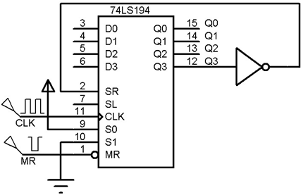
7.2.5 移位寄存器型计数器
扭环形计数器——约翰逊(Johnson)计数器
将环形计数器的反馈函数 D₀=Q₃ 改成D₀=Q₃
74LS194构成4位扭环形计数器

Slide 74
7.2.5 移位寄存器型计数器
扭环形计数器——约翰逊(Johnson)计数器
初始时，Q₃Q₂Q₁Q₀=0000
——两个相邻状态只有一个变量不同，不会产生竞争-冒险
——n位扭环形移位寄存器可实现2n进制计数器
该电路仍然不能自启动

Slide 75
7.2.5 移位寄存器型计数器
移位寄存器型计数器的自启动方法
例7.8 设计一个能自启动的4位扭环形计数器
方法：修改逻辑设计，切断无效循环，引导到有效状态
分析：FF_{i}到FF_{i+1}位的移位关系是固定的，只能修改FF₀的次态。如：从1001处切断，并引导到0011
反馈逻辑：D₀=Q₃+Q₂Q₁Q₀

Slide 76
7.2.5 移位寄存器型计数器
移位寄存器型计数器的自启动方法
反馈逻辑：D₀=Q₃+Q₂Q₁Q₀
环形计数器实现自启动的原理类似，但更复杂

Slide 77
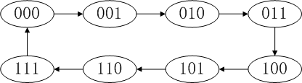
7.3 顺序脉冲发生器
7.3 顺序脉冲发生器
7.3.1 由计数器和译码器构成顺序脉冲发生器
产生8个节拍的顺序脉冲发生器(节拍脉冲发生器)

Slide 78
7.3 顺序脉冲发生器
7.3.1 由计数器和译码器构成顺序脉冲发生器
顺序脉冲发生器输出波形
触发器翻转有先后，会产生竞争-冒险，出现干扰尖脉冲

Slide 79
7.3 顺序脉冲发生器
7.3.1 由计数器和译码器构成顺序脉冲发生器
消除干扰脉冲的方法
用扭环形计数器取代普通的计数器
引入封锁脉冲，消除竞争-冒险现象
在74LS161与74LS138构成的顺序脉冲发生器中，可通过CLK控制74LS138的E₂来实现

Slide 80
7.3 顺序脉冲发生器
7.3.1 由计数器和译码器构成顺序脉冲发生器
消除干扰脉冲的方法
用扭环形计数器取代普通的计数器
引入封锁脉冲，消除竞争-冒险现象
在74LS161与74LS138构成的顺序脉冲发生器中，可通过CLK控制74LS138的E₂来实现

Slide 81
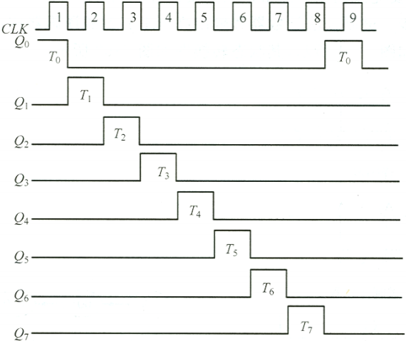
7.3 顺序脉冲发生器
7.3.2 环形计数器作为顺序脉冲发生器
环形计数器本身就构成顺序脉冲发生器
8位环形计数器构成的顺序脉冲发生器输出波形

Slide 82
7.4 基于MSI时序逻辑电路的分析与设计
7.4 基于MSI时序逻辑电路的分析与设计
7.4.1 基于MSI时序逻辑电路的分析
分析由MSI构成的时序逻辑电路时：
首先将电路划分为若干个功能模块
然后分析每个模块的功能
在此基础上分析出整体电路的逻辑功能。

Slide 83
7.4.1 基于MSI时序逻辑电路的分析
例7.9 试分析C/S为0和1时,电路的逻辑功能
74HC161(同步预置数)：LOAD=C/S
若C/S=0：CLK上升沿作用下,将Q₂Q₁Q₀D_{in}装入
——移位寄存器
若C/S=1：CLK上升沿作用下,74LS161进行加法计数
——4位二进制加法计数器

Slide 84
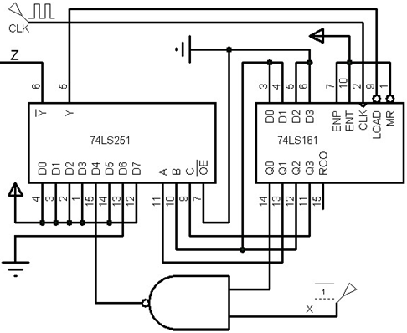
7.4.1 基于MSI时序逻辑电路的分析
例7.10 试分析X=0和1时电路的逻辑功能
2个模块——
计数器和数据选择器
计数器74LS161
LOAD(74LS251的Y)
=0时装入数据00Q₂Q₂
=1时计数，Q₃Q₂Q₁控制74LS251的C、B、A
数据选择器74LS251
Y=CBAD₀+CBAD₁+CBAD₂+CBAD₃+CBAD₄+CBAD₅+CBAD₆+CBAD₇ =Q₃Q₂Q₁+Q₃Q₂Q₁+Q₃Q₂Q₁+Q₃Q₂Q₁+Q₃Q₂Q₁XQ₀+Q₃Q₂Q₁+Q₃Q₂Q₁
输出Z=Y

Slide 85
7.4.1 基于MSI时序逻辑电路的分析
例7.10 试分析X=0和1时电路的逻辑功能
X=0时Y=Q₃Q₂Q₁+Q₃Q₂Q₁+Q₃Q₂Q₁+Q₃Q₂Q₁+Q₃Q₂Q₁+Q₃Q₂Q₁+Q₃Q₂Q₁
设初态Q₃Q₂Q₁Q₀=0000
例7.10的状态转换表(X=0)
Q₃ Q₂ Q₁ Q₀ | Y=LOAD | Q₃* Q₂* Q₁* Q₀* | Z=Y
0 0 0 0 0 0 0 1 0 0 1 0 0 0 1 1 0 1 0 0 0 1 0 1 0 1 1 0 0 1 1 1 1 0 0 0 1 0 0 1 1 0 1 0 1 0 1 1 1 1 0 0 | 1 1 1 1 1 1 1 1 1 1 1 1 0(置数) | 0 0 0 1 0 0 1 0 0 0 1 1 0 1 0 0 0 1 0 1 0 1 1 0 0 1 1 1 1 0 0 0 1 0 0 1 1 0 1 0 1 0 1 1 1 1 0 0 0 0 1 1 | 0 0 0 0 0 0 0 0 0 0 0 0 1
X=0时的功能：余3码加法计数器，Z是进位输出信号

Slide 86
7.4.1 基于MSI时序逻辑电路的分析
例7.10 试分析X=0和1时电路的逻辑功能
X=1时
Y=Q₃Q₂Q₁+Q₃Q₂Q₁+Q₃Q₂Q₁+Q₃Q₂Q₁+Q₃Q₂Q₁Q₀+Q₃Q₂Q₁+Q₃Q₂Q₁
设初态Q₃Q₂Q₁Q₀=0000
例7.10的状态转换表(X=1)
Q₃ Q₂ Q₁ Q₀ | Y=LOAD | Q₃* Q₂* Q₁* Q₀* | Z=Y
0 0 0 0 0 0 0 1 0 0 1 0 0 0 1 1 0 1 0 0 0 1 0 1 0 1 1 0 0 1 1 1 1 0 0 0 1 0 0 1 | 1 1 1 1 1 1 1 1 1 0(置数) | 0 0 0 1 0 0 1 0 0 0 1 1 0 1 0 0 0 1 0 1 0 1 1 0 0 1 1 1 1 0 0 0 1 0 0 1 0 0 0 0 | 0 0 0 0 0 0 0 0 0 1
X=1时的功能：8421BCD码加法计数器，Z是进位输出信号

Slide 87
7.4.1 基于MSI时序逻辑电路的分析
例7.10 试分析X=0和1时电路的逻辑功能
前面未出现的各无效状态的转换表
X | Q₃ Q₂ Q₁ Q₀ | Y=LOAD | Q₃* Q₂* Q₁* Q₀*
0 | 1 1 0 1 1 1 1 0 1 1 1 1 | 0(置数) 1 1 | 0 0 1 1 1 1 1 1 0 0 0 0
1 | 1 0 1 0 1 0 1 1 1 1 0 0 1 1 0 1 1 1 1 0 1 1 1 1 | 1 1 0(置数) 0(置数) 1 1 | 1 0 1 1 1 1 0 0 0 0 1 1 0 0 1 1 1 1 1 1 0 0 0 0
无论X=0或1，电路均能自启动

Slide 88
7.4.1 基于MSI时序逻辑电路的分析
例7.11 分析逻辑功能，其中CLK的周期为1s
300Ω
1
1
E₁
Y₀
D_{SR}
E₂
Y₁
S₀
LOAD
Q₀
>CKA
P
74LS138
Y₂
Q₀
E₃
>CKB
Q₁
T
74LS161
Y₃
74LS194
Q₁
R₀₁
D₀
Q₀
A
S₁
74LS290
Q₂
Y₄
R₀₂
D₁
Q₁
B
Y₅
1
D₀
Q₃
C
Q₂
S₉₁
D₂
Q₂
Y₆
0
D₁
S₉₂
D₃
Q₃
Y₇
0
D₂
Q₃
> CLK
CO
0
D₃
MR
CLK
D_{SL}
CLK
M
74LS290：CKA连Q₃，CKB连CLK——5421码计数
Q₀输出是CLK的十分频，即周期为10s的脉冲，送给74LS161

Slide 89
7.4.1 基于MSI时序逻辑电路的分析
例7.11 分析逻辑功能，其中CLK的周期为1s
300Ω
1
1
E₁
Y₀
D_{SR}
E₂
Y₁
S₀
LOAD
Q₀
>CKA
P
74LS138
Y₂
Q₀
E₃
>CKB
Q₁
T
74LS161
Y₃
74LS194
Q₁
R₀₁
D₀
Q₀
A
S₁
74LS290
Q₂
Y₄
R₀₂
D₁
Q₁
B
Y₅
1
D₀
Q₃
C
Q₂
S₉₁
D₂
Q₂
Y₆
0
D₁
S₉₂
D₃
Q₃
Y₇
0
D₂
Q₃
> CLK
CO
0
D₃
MR
CLK
D_{SL}
CLK
M
(2) 74LS161(同步预置数)：LOAD=Q₂Q₀，预置0——对周期为10s的脉冲进行六进制计数

Slide 90
7.4.1 基于MSI时序逻辑电路的分析
例7.11 分析逻辑功能，其中CLK的周期为1s
300Ω
1
1
E₁
Y₀
D_{SR}
E₂
Y₁
S₀
LOAD
Q₀
>CKA
P
74LS138
Y₂
Q₀
E₃
>CKB
Q₁
T
74LS161
Y₃
74LS194
Q₁
R₀₁
D₀
Q₀
A
S₁
74LS290
Q₂
Y₄
R₀₂
D₁
Q₁
B
Y₅
1
D₀
Q₃
C
Q₂
S₉₁
D₂
Q₂
Y₆
0
D₁
S₉₂
D₃
Q₃
Y₇
0
D₂
Q₃
> CLK
CO
0
D₃
MR
CLK
D_{SL}
CLK
M
(3) 74LS138：对74LS161的输出译码，控制74LS194的S₁、S₀

Slide 91
7.4.1 基于MSI时序逻辑电路的分析
例7.11 分析逻辑功能，其中CLK的周期为1s
300Ω
1
1
E₁
Y₀
D_{SR}
E₂
Y₁
S₀
LOAD
Q₀
>CKA
P
74LS138
Y₂
Q₀
E₃
>CKB
Q₁
T
74LS161
Y₃
74LS194
Q₁
R₀₁
D₀
Q₀
A
S₁
74LS290
Q₂
Y₄
R₀₂
D₁
Q₁
B
Y₅
1
D₀
Q₃
C
Q₂
S₉₁
D₂
Q₂
Y₆
0
D₁
S₉₂
D₃
Q₃
Y₇
0
D₂
Q₃
> CLK
CO
0
D₃
MR
CLK
D_{SL}
CLK
M
(4) 74LS194：根据S₁、S₀的状态进行操作，输出控制指示灯，其中：
S₁=MY₃Y₄=M·CBA·CBA=M+CBA+CBA
S₀=MY₀Y₁= M·CBA·CBA=M+CBA+CBA

Slide 92
7.4.1 基于MSI时序逻辑电路的分析
例7.11 分析逻辑功能，其中CLK的周期为1s
74LS194的 S₁=M+CBA+CBA S₀=M+CBA+CBA
例7.11的功能表
(控制) M | Q₂ Q₁ Q₀ (161) C B A (138) | S₁ S₀ | 功能
0 | X X X | 1 1 | 送数(CLK上升沿)
1 1 | 0 0 0 0 0 1 | 0 1 0 1 | 左移(CLK上升沿)
1 | 0 1 0 | 0 0 | 保持
1 1 | 0 1 1 1 0 0 | 1 0 1 0 | 右移(CLK上升沿)
1 | 1 0 1 | 0 0 | 保持
电路的逻辑功能：
首先送数，使最左侧(Q₀控制的)灯亮，然后进行光点控制：
光点右移20s，保持10s；再左移20s，保持10s；重复进行

Slide 93
7.4.2 基于MSI时序逻辑电路的设计
7.4.2 基于MSI时序逻辑电路的设计
设计步骤：
(1) 确定输入/输出逻辑变量并赋予逻辑值；根据设计要求及现有芯片，将总体逻辑设计划分为若干子功能模块
(2) 各功能块内部电路设计
(3) 各块逻辑电路相互连接，画出整个逻辑电路图
注意事项：
(1) 一般，状态化简并非必须
(2) 状态分配根据器件功能而定
(3) 求驱动方程和输出方程时，要确定MSI在每个状态下的操作功能，并设置各控制端的驱动信号。

Slide 94
7.4.2 基于MSI时序逻辑电路的设计
例7.12 设计一个能自启动的灯光控制电路，要求红、绿、黄灯在时钟作用下按要求转换状态
指示灯状态转换顺序(1——亮，0——灭)
CLK顺序 | 红 黄 绿
0 1 2 3 4 5 6 7 8 | 0 0 0 1 0 0 0 1 0 0 0 1 1 1 1 0 0 1 0 1 0 1 0 0 0 0 0
将灯的状态作为输出，用Z₁、Z₂、Z₃表示
用74LS161实现八进制计数
用74LS138对74LS161的输出Q₂Q₁Q₀译码控制Z₁∼Z₃

Slide 95
7.4.2 基于MSI时序逻辑电路的设计
例7.12 设计一个能自启动的灯光控制电路，要求红、绿、黄灯在时钟作用下按要求转换状态
状态转换表
Q₃ Q₂ Q₁ Q₀ (161) C B A (138) | m_{i}=1 (74138) | Z₁ Z₂ Z₃
0 0 0 0 0 0 0 1 0 0 1 0 0 0 1 1 0 1 0 0 0 1 0 1 0 1 1 0 0 1 1 1 | m₀ m₁ m₂ m₃ m₄ m₅ m₆ m₇ | 0 0 0 1 0 0 0 1 0 0 0 1 1 1 1 0 0 1 0 1 0 1 0 0
得输出Z的逻辑表达式：
Z₁=m₁+m₄+m₇= m₁m₄m₇=Y₁Y₄Y₇
Z₂=m₂+m₄+m₆= Y₂Y₄Y₆
Z₃=m₃+m₄+m₅= Y₃Y₄Y₅

Slide 96
7.4.2 基于MSI时序逻辑电路的设计
例7.13 用74LS194和74LS138设计一个能同时产生101101和110100双序列脉冲发生器，要求电路能自启动
计数器模块和译码器模块
计数器：用74LS194(左移)构成六进制扭环形计数器
74LS194的功能表
工作方式 | 输入 |  |  |  |  |  | 输出
 |  | CLK | S₁ S₀ | D_{SR} | D_{SL} | D₃∼ D₀ | Q₃ | Q₂ | Q₁ | Q₀
复位 | 0 | x | x x | x | x | x | 0 | 0 | 0 | 0
保持 | 1 | x | 0 0 | x | x | x | Q₃ | Q₂ | Q₁ | Q₀
左移 | 1 | ↑ | 0 1 | 0 1 | x x | x x | Q₂ | Q₁ | Q₀ | 0 1
右移 | 1 | ↑ | 1 0 | x x | 0 1 | x x | 0 1 | Q₃ | Q₂ | Q₁
装入数据 | 1 | ↑ | 1 1 | x | x | D₃∼ D₀ | D₃ | D₂ | D₁ | D₀

Slide 97
7.4.2 基于MSI时序逻辑电路的设计
例7.13 用74LS194和74LS138设计一个能同时产生101101和110100双序列脉冲发生器，要求电路能自启动
计数器模块和译码器模块
计数器：用74LS194(左移)构成六进制扭环形计数器
74LS194实现六进制计数的状态转换表
Q₂ Q₁ Q₀ | D_{SR} = Q₂ | Q₂* Q₁* Q₀*
0 0 0 | 1 | 0 0 1
0 0 1 | 1 | 0 1 1
0 1 1 | 1 | 1 1 1
1 1 1 | 0 | 1 1 0
1 1 0 | 0 | 1 0 0
1 0 0 | 0 | 0 0 0
无法自启动，修改逻辑设计，将无效状态101引导到011，得：
D_{SR}=Q₂+Q₂Q₁Q₀=Q₂+Q₁Q₀=Q₂(Q₁+Q₀)

Slide 98
7.4.2 基于MSI时序逻辑电路的设计
例7.13 用74LS194和74LS138设计一个能同时产生101101和110100双序列脉冲发生器，要求电路能自启动
译码器模块：用计数状态控制74LS138，再经组合输出
例7.13的真值表
Q₂ Q₁ Q₀ (74194) C B A (74138) | m_{i} =1 （74138） | Z₁ Z₂
0 0 0 | m₀ | 1 1
0 0 1 | m₁ | 0 1
0 1 1 | m₃ | 1 0
1 1 1 | m₇ | 1 1
1 1 0 | m₆ | 0 0
1 0 0 | m₄ | 1 0
Z₁=m₀+m₃+m₄+m₇=Y₀Y₃Y₄Y₇
Z₂=m₀+m₁+m₇=Y₀Y₁Y₇

Slide 99
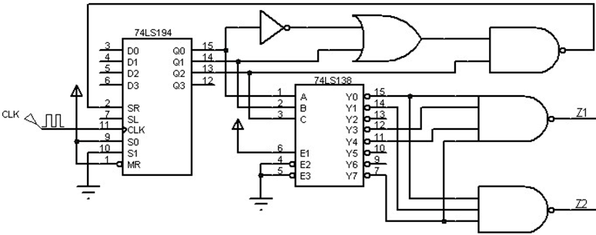
7.4.2 基于MSI时序逻辑电路的设计
例7.13 用74LS194和74LS138设计一个能同时产生101101和110100双序列脉冲发生器，要求电路能自启动
Z₁=m₀+m₃+m₄+m₇=Y₀Y₃Y₄Y₇
Z₂=m₀+m₁+m₇=Y₀Y₁Y₇
D_{SR}=Q₂+Q₂Q₁Q₀=Q₂+Q₁Q₀=Q₂(Q₁+Q₀)

Slide 100
几种常用的集成计数器
CLK脉冲引入方式 | 型号 | 计数模式 | 清零方式 | 预置数方式
同步 | 74LS160 (74160) 74LS161 (74161) 74LS162 (74162) 74LS163 (74163) 74LS190 (74190) 74LS191 (74191) 74LS192 (74192) 74LS193 (74193) | 十进制加法 4位二进制加法 十进制加法 4位二进制加法 单时钟十进制可逆 单时钟4位二进制可逆 双时钟十进制可逆 双时钟4位二进制可逆 | 异步(低有效) 异步(低有效) 同步(低有效) 同步(低有效) 无 无 异步(高有效) 异步(高有效) | 同步(低有效) 同步(低有效) 同步(低有效) 同步(低有效) 异步(低有效) 异步(低有效) 异步(低有效) 异步(低有效)
异步 | 74LS290 (74290) 74LS293 (74293) | 二-五-十进制加法 二-八-十六进制加法 | 异步(高有效) 异步(高有效) | 无 无

Slide 101
7.4.2 基于MSI时序逻辑电路的设计
习题 7.4 图7.53所示电路是用计数器74160构成的程控分频器。
1）试确定其输出信号Z的频率。
2）如果要实现68分频，预置数Y应该为多少？

Slide 102
7.4.2 基于MSI时序逻辑电路的设计
习题 7.5某分频电路如图7.54所示。
1）当分频控制信号Y=(101000)2时，输出信号Z的频率为多少？
2）欲使信号Z的频率为2KHz，分频控制信号Y应该取什么值？
3）当分频控制信号Y取何值时，输出Z的频率最高？Z的最高频率为多少？
4）当分频控制信号Y取何值时，输出Z的频率最低？Z的最低频率为多少？

Slide 103
本章小结
几种常见时序逻辑电路的原理及相应的MSI：
——寄存器、移位寄存器、计数器、顺序脉冲发生器等
基于MSI时序逻辑电路的分析
基于MSI时序逻辑电路的设计

